Slide 1

概率统计(A)
第十九讲 2026.5.8
主讲人：曾华琳
信息学院
Notes:
这讲，我们来具体讨论点估计问题。

Slide 2

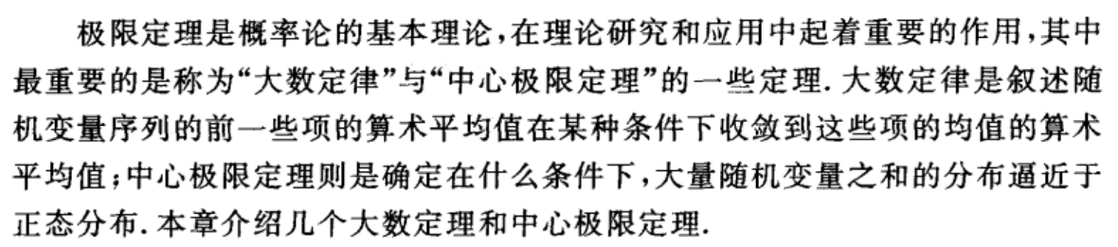

Slide 3
概率统计（A）
大数定律
主讲人：曾华琳
信息学院
Notes:
同学们好，这一讲，我们来讨论一下大数定律
概率论历史上第一个极限定理属于伯努利，后人称之为“大数定律”。
概率论中讨论随机变量序列的算术平均值向随机变量各数学期望的算术平均值收敛的定律。
在随机事件的大量重复出现中，往往呈现几乎必然的规律，这个规律就是大数定律。

Slide 5
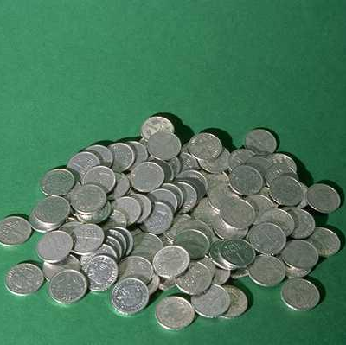


大数定律的客观背景
事件发生的频率稳定于某一常数
测量值的算数平均值具有稳定性
大量随机试验中
大量抛掷硬币
正面出现频率
生产过程中的
废品率
字母使用频率
Notes:
通俗地说，这个定理就是，在试验不变的条件下，重复试验多次，随机事件的频率近似于它的概率。偶然中包含着某种必然。
大数定律研究的是随机现象统计规律性的一类定理，
当我们大量重复某一相同的实验的时候，其最后的实验结果可能会稳定在某一数值附近。
就像抛硬币一样，当我们不断地抛，抛个上千次，甚至上万次，我们会发现，正面或者反面向上的次数都会接近一半。
除了抛硬币，现实中还有许许多多这样的例子
这些实验都像我们传达了一个共同的信息，那就是大量重复实验最终的结果都会比较稳定。
那稳定性到底是什么？怎样去用数学语言把它表达出来？
这其中会不会有某种规律性？是必然的还是偶然的？
大数定律(law of large numbers)，就是一种描述当试验次数很大时所呈现的概率性质的定律。
但是注意到，大数定律并不是经验规律，而是在一些附加条件上经严格证明了的定理，它是一种自然规律因而通常不叫定理而是大数“定律”。
而我们说的大数定理通常是经数学家证明并以数学家名字命名的大数定理

Slide 6
01
切比雪夫
大数定律
Notes:
概率论历史上第一个极限定理属于伯努利，后人称之为“大数定律”。
概率论中讨论随机变量序列的算术平均值向随机变量各数学期望的算术平均值收敛的定律。
在随机事件的大量重复出现中，往往呈现几乎必然的规律，这个规律就是大数定律。

Slide 7
切比雪夫不等式
或
由切比雪夫不等式可以看出，若 越小，则事件{|X-E(X)|< }的概率越大，即随机变量X 集中在期望附近的可能性越大.
Notes:
我们首先介绍一个大数定律，称为切比雪夫大数定律
它是由切比雪夫定理推导出来的

Slide 9
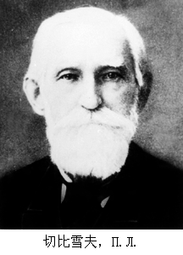
一、大数定律
定理1（切比雪夫定理的特殊情况）
设随机变量 X₁,X₂,… ,X_{n},… 相互独立，且具有相同的数学期望和方差：
做前 n 个随机变量的算术平均
则对任意的 ε>0，有
切比雪夫
Notes:
我们首先介绍一个大数定律，称为切比雪夫大数定律
它是由切比雪夫定理推导出来的

Slide 10
证：由于
由切比雪夫不等式
上式中令 得

Slide 11
说明
Notes:
该公式应用于抽样调查，就会有如下结论：随着样本容量n的增加，样本平均数将接近于总体平均数。从而为统计推断中依据样本平均数估计总体平均数提供了理论依据。
特别需要注意的是，切比雪夫大数定理并未要求 x1,x2,…xn 同分布，相较于后面介绍的伯努利大数定律和辛钦大数定律更具一般性 。

Slide 12
02
依概率收敛
Notes:
接下来，我们介绍一下什么是依概率收敛

Slide 13
二、依概率收敛定义及性质
定义
性质

Slide 14
二、依概率收敛定义及性质
请注意 :

Slide 15
二、依概率收敛定义及性质
定理 1 的另一种叙述形式

Slide 16
03
伯努利大数定律
Notes:
接下来，我们介绍一下什么是依概率收敛

Slide 17
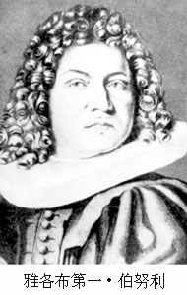
三、贝努里大数定律
问题 :
设n_{A}是n重贝努里试验中事件A发生的次数，p是事件A发生的概率，
是事件A发生的频率
事件发生的频率能否代替事件的概率，频率是否具有稳定性呢？
伯努利

Slide 18
三、贝努里大数定律
定理2（贝努里大数定律）
设 n_{A} 是n次独立重复试验中事件A发生的次数，p 是事件A在每次试验中发生的概率，则对于任意正数ε> 0 ，有
或
伯努利

Slide 19
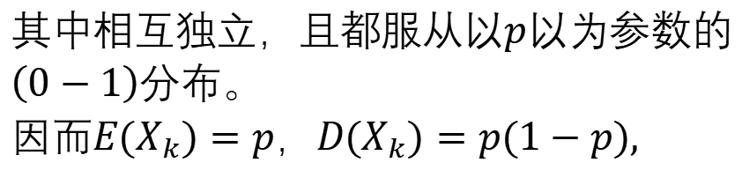
三、贝努里大数定律
定理2（贝努里大数定律）
证明
$$其中相互独立，且都服从以p以为参数的（0−1）分布。$$
$$因而E(X_{k})=p，D(X_{k})=p(1−p),$$
伯努利

Slide 20
三、贝努里大数定律
由定理 1 即得
或
证毕
注：贝努里大数定律表明，当重复试验次数n充分大时，事件A发生的频率n_{A}/n与事件A的概率p有较大偏差的概率很小。
事件发生的频率可以代替事件的概率。

Slide 21
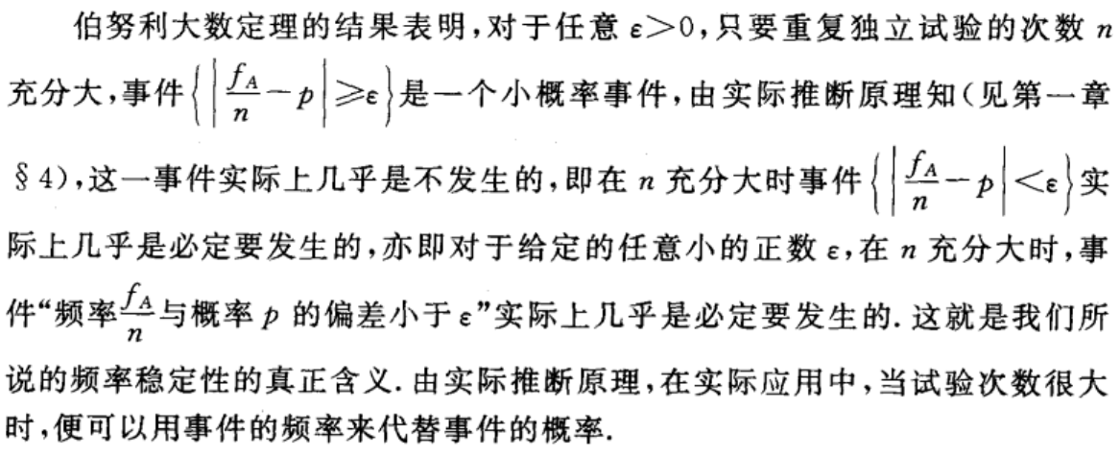

Slide 22
抛掷钱币试验记录
试验者 | 抛币次数n | ”正面向上”次数 | 频率 f _{n} (A)
De Morgan | 2084 | 1064 | 0.518
Bufen | 4040 | 2048 | 0.5069
Pearson | 12000 | 6019 | 0.5016
Pearson | 24000 | 12012 | 0.5005
从上表中可以看出，出现{ 正面向上 } f_{n}(A)的频率虽然随 n 的不同而变动，但是总的趋势是随着试验次数的增加而逐渐稳定在0.5 这个数值上。
可见，在大量重复的试验中，随机事件出现的频率具有稳定性，即通常所说的统计规律性。

Slide 23
拓展任务1 模拟抛硬币实验
在今天的课堂上，我们看到了前人数学家们进行的动手实验，在佩服他们对于数学的求知精神之余，大家是否有想过，结合计算机编程来对数学实验进行验证？
线性代数课上曾经提到过，1973年诺贝尔经济学奖获得者列昂惕夫 （Wassily Leontief）用计算机计算出了由美国统计局的25万条经济数据所组成的42个未知数的42个方程的方程组，打开了研究经济数学模型的新时代的大门。计算机对于复杂数学问题的验证，一直以来都是很给力的，那我们就来试试，请大家用编程模拟抛硬币实验，并且验证实验结果是否如书上所述。

Slide 24
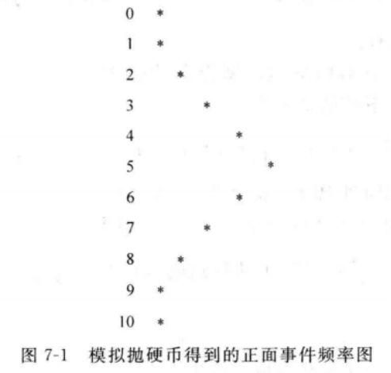
l 问题： 1. 假设抛10次硬币，每次得到正反面都是随机 2. 记录50000次模拟 3. head[i]记录得到i次正面的次数
l 输出结果：

Slide 25
正面朝上次数 | 出现次数 | 频率
0 | 1 | 0.01
1 | 1 | 0.01
2 | 2 | 0.02
3 | 7 | 0.07
4 | 16 | 0.16
5 | 22 | 0.22
6 | 25 | 0.25
7 | 18 | 0.18
8 | 7 | 0.07
9 | 1 | 0.01
10 | 0 | 0
总计 | 100 | 1
正面朝上次数 | 出现次数 | 频率
0 | 2 | 0.002
1 | 11 | 0.011
2 | 52 | 0.052
3 | 111 | 0.111
4 | 211 | 0.211
5 | 233 | 0.233
6 | 214 | 0.214
7 | 100 | 0.1
8 | 52 | 0.052
9 | 10 | 0.01
10 | 4 | 0.004
总计 | 1000 | 1

Slide 26
正面朝上次数 | 出现次数 | 频率
0 | 9 | 0.0018
1 | 46 | 0.0092
2 | 199 | 0.0398
3 | 592 | 0.1184
4 | 1066 | 0.2132
5 | 1217 | 0.2434
6 | 1019 | 0.2038
7 | 562 | 0.1124
8 | 242 | 0.0484
9 | 45 | 0.009
10 | 3 | 0.0006
总计 | 5000 | 1
正面朝上次数 | 出现次数 | 频率
0 | 34 | 0.00068
1 | 526 | 0.01052
2 | 2176 | 0.04352
3 | 5809 | 0.11618
4 | 10226 | 0.20452
5 | 12282 | 0.24564
6 | 10299 | 0.20598
7 | 5846 | 0.11692
8 | 2244 | 0.04488
9 | 501 | 0.01002
10 | 57 | 0.00114
总计 | 50000 | 1

Slide 27
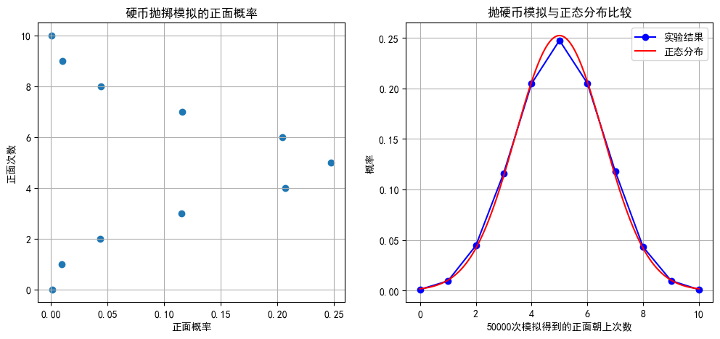

Slide 28
04
辛钦大数定律
Notes:
接下来，我们介绍一下什么是依概率收敛

Slide 29
四、大数定律的重要意义
贝努里大数定律建立了在大量重复独立试验中事件出现频率的稳定性，正因为这种稳定性，概率的概念才有客观意义，贝努里大数定律还提供了通过试验来确定事件概率的方法，既然频率n_{A}/n与概率p有较大偏差的可能性很小，我们便可以通过做试验确定某事件发生的频率并把它作为相应的概率估计，这种方法即是在第7章将要介绍的参数估计法，参数估计的重要理论基础之一就是大数定理。

Slide 30
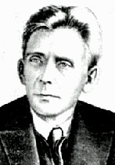
四、辛钦大数定律
下面给出的独立同分布下的大数定律，不要求随机变量的方差存在。
定理3（辛钦大数定律）
设随机变量序列X₁,X₂, … 相互独立，服从同一分布，具有数学期E(X_{i})=μ, i=1,2,…， 则对于任意正数ε，有
辛钦

Slide 31
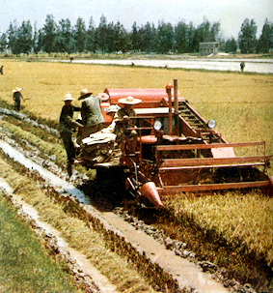
四、辛钦大数定律
注：
1. 辛钦大数定律为寻找随机变量的期望值提供了一条实际可行的途径。
2. 伯努利大数定律是辛钦定理的特殊情况。
3. 辛钦定理具有广泛的适用性。
要估计某地区的平均亩产量 ，要收割某些有代表性块，例如 n 块地。计算其平均亩产量，则当 n 较大时，可用它作为整个地区平均亩产量的一个估计。

Slide 32
四、辛钦大数定律
例：在一个罐子中，装有10个编号为0-9的同样的球，从罐中有放回地抽取若干次，每次抽一个，并记下号码。
设
，k=1,2, …
问对序列{X_{k}}能否应用大数定律？

Slide 33
四、辛钦大数定律
解:
E(X_{k})=0.1,
k=1,2, …
诸X_{k} 独立同分布，且期望存在，故能使用大数定律。
即对任意的ε>0,

Slide 34
05
归纳总结
Notes:
首先是点估计问题的一般提法

Slide 35
三、归纳总结
伯努利
大数定律
大
数
定
律
切比雪夫大数定律
辛钦
大数定律
大数定律以严格的数学形式表达了随机现象最根本的性质之一：
平均结果的稳定性

Slide 36
概率统计（A）
中心极限定理
主讲人：曾华琳
信息学院
Notes:
这讲，我们来具体讨论点估计问题。

Slide 37
CONCENTS
1
中心极限定理
目 录
2
例题
3
课堂练习
4
归纳总结 布置作业

Slide 38
01
中心极限定理
Notes:
首先是点估计问题的一般提法

Slide 39
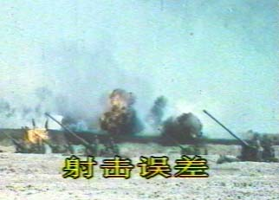
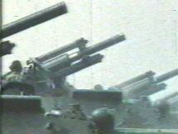
中心极限定理的客观背景
在实际问题中许多随机变量是由相互独立随机因素的综合（或和）影响所形成的。
例如：炮弹射击的
落点与目标的偏差，
就受着许多随机因
素（如瞄准，空气
阻力，炮弹或炮身结构等）综合影响的。每个随机因素的对弹着点（随机变量和）所起的作用都是很小的。那么弹着点服从怎样分布哪 ？

Slide 40
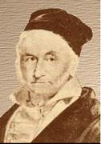
中心极限定理的客观背景
自从高斯指出测量误差服从正态分布之后，人们发现，正态分布在自然界中极为常见。
如果一个随机变量是由大量相互独立的随机因素的综合影响所造成，而每一个别因素对这种综合影响中所起的作用不大。则这种随机变量一般都服从或近似服从正态分布。
现在我们就来研究独立随机变量之和所特有的规律性问题。
Gauss
当 n 无限增大时，这个和的极限分布是什么呢？

Slide 41
中心极限定理的客观背景
由于无穷个随机变量之和可能趋于∞，故我们不研究 n 个随机变量之和本身而考虑它的标准化的随机变量。
即考虑随机变量X_{k} (k=1,…n) 的和
Y_{n} 讨论的极限分布是否为标准的正态分布
在概率论中，习惯于把和的分布收敛于正态分布这一类定理都叫做中心极限定理。

Slide 42
01
中心极限定理
Notes:
首先是点估计问题的一般提法

Slide 43
一、中心极限定理
定理1（独立同分布下的中心极限定理）

Slide 44
一、中心极限定理
注：
定理表明，独立同分布的随机变量之和 ，当 n 充分大时，随机变量之和与其标准化变量分别有

Slide 45
一、中心极限定理
注：
独立同分布中心极限定理的另一种形式可写为
或
虽然在一般情况下，我们很难求出 的分布的确切形式，但当 n 很大时，可以求出近似分布。

Slide 46
一、中心极限定理
定理2（李雅普诺夫(Liapounov)定理)

Slide 47
一、中心极限定理

Slide 48
一、中心极限定理
请注意 :

Slide 49
一、中心极限定理
定理6(棣莫佛－拉普拉斯（De Laplace定理）
设随机变量 (n=1,2,‥‥)服从参数n,p(0<p<1)的二项分布，则对任意x，有

Slide 50
一、中心极限定理
定理6(棣莫佛－拉普拉斯（De Laplace定理）
证：
由第四章知识知可将 分解成为n 个互相独立、服从同一(0-1) 分布的诸随机变量 X₁,X₂,…X_{n} 之和，
即有
其中X_{k} (k=1,2,…,n)的分布律为
P{X_{k}=i}=p^{i}(1-p)^{1-i},i=0,1

Slide 51
一、中心极限定理
由于 E(X_{k}) = p , D(X_{k}) = p (1-p) ( k=1,2,…,n),
由定理4得
定理表明，当 n 很大，0<p<1是一个定值时（或者说，np(1-p)也不太小时），二项变量 的分布近似正态分布 N(np,np(1-p))。
即

Slide 52
一、中心极限定理
中心极限定理的客观背景
f
g
h
x
0
1
2
3
例：20个0-1分布的和的分布
几个(0,1)上均匀分布的和的分布
X₁ ~f(x)
X₁ +X₂~g(x)
X₁ +X₂+X₃~ h(x)

Slide 53
谢谢大家

Slide 54


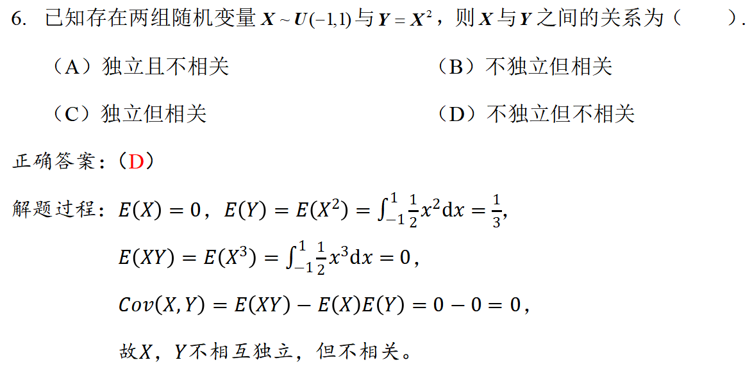


Slide 55
